Slide 1
Diagrama de Sequência

Slide 2
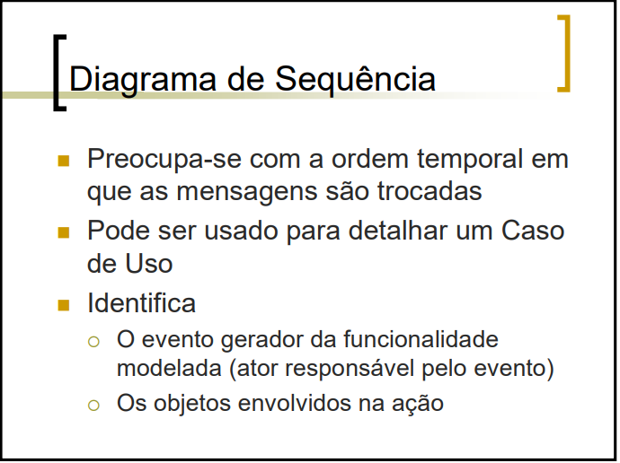
Diagrama de Sequência - Conceituação

Slide 3
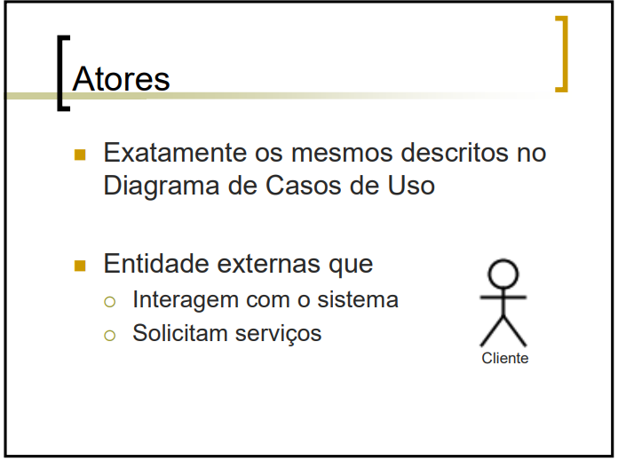
Diagrama de Sequência - Atores

Slide 4
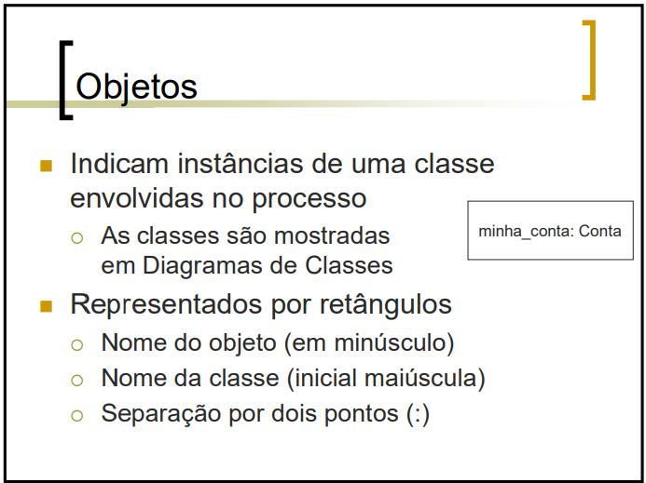
Diagrama de Sequência - Objetos

Slide 5
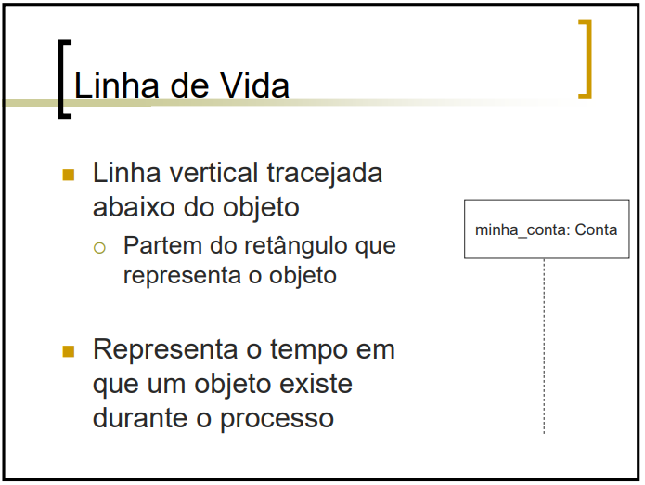
Diagrama de Sequência – Linha de Vida

Slide 6
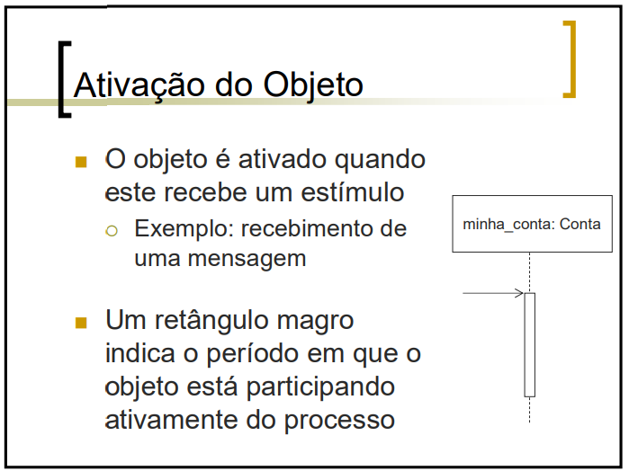
Diagrama de Sequência – Ativação

Slide 7
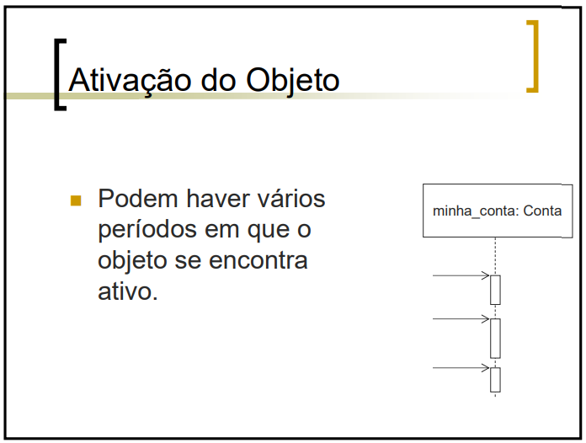
Diagrama de Sequência – Ativação

Slide 8
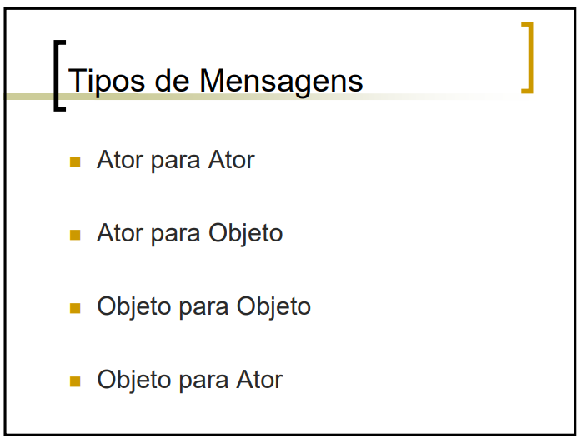
Diagrama de Sequência – Tipos de Mensagens

Slide 9
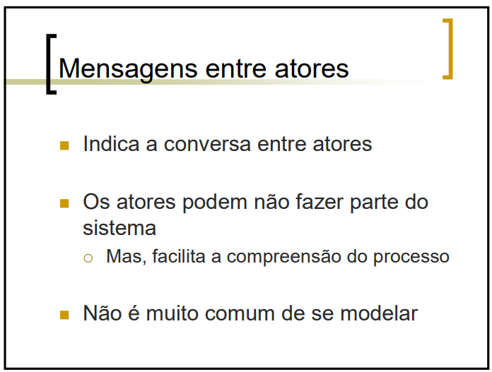
Diagrama de Sequência – Ator para Ator

Slide 10
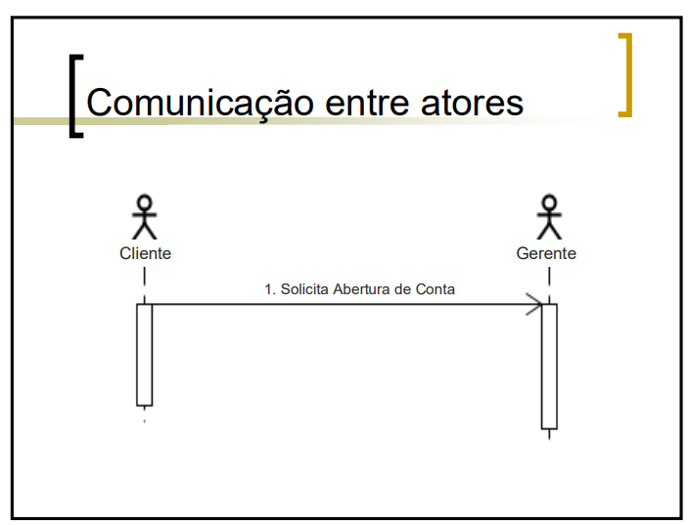
Diagrama de Sequência – Ator para Ator

Slide 11
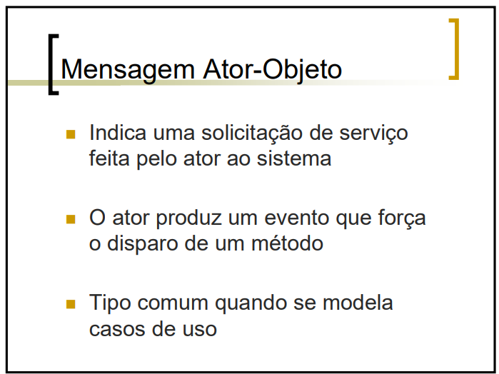
Diagrama de Sequência – Ator para Objeto

Slide 12
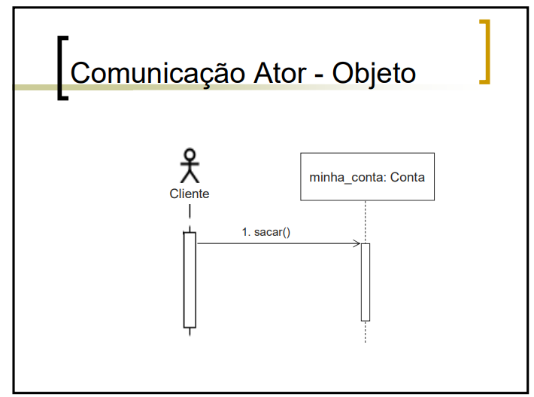
Diagrama de Sequência – Ator para Objeto

Slide 13
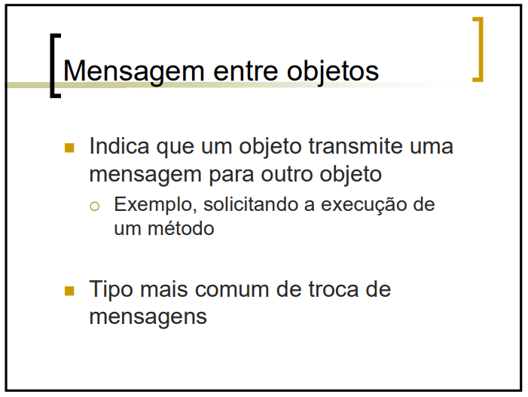
Diagrama de Sequência – Objeto para Objeto

Slide 14
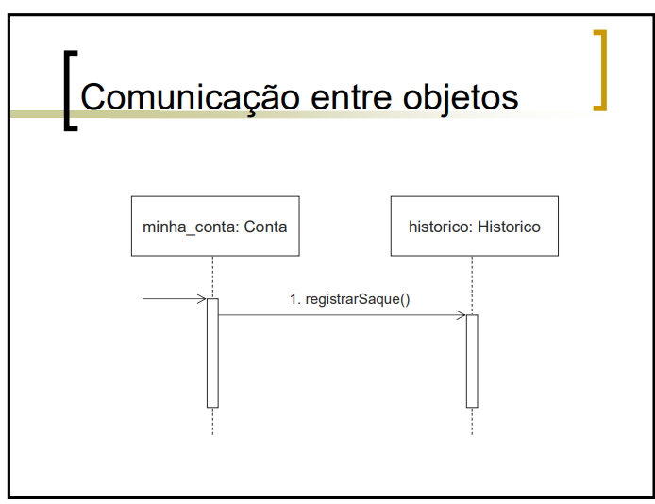
Diagrama de Sequência – Objeto para Objeto

Slide 15
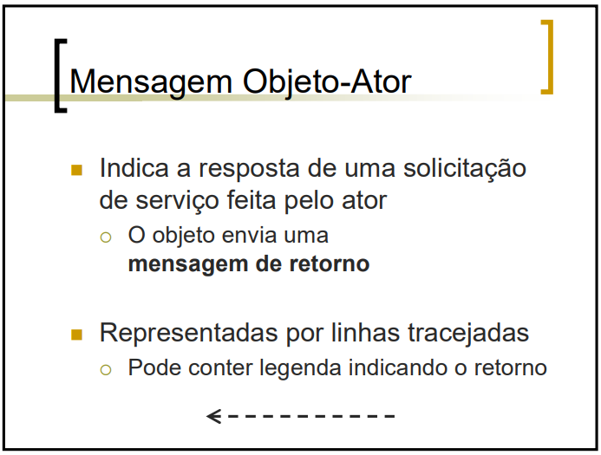
Diagrama de Sequência – Objeto para Ator

Slide 16
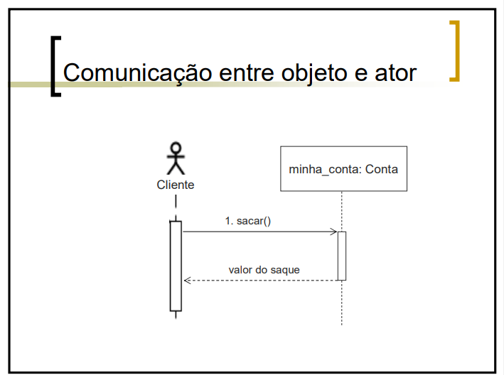
Diagrama de Sequência – Objeto para Ator

Slide 17
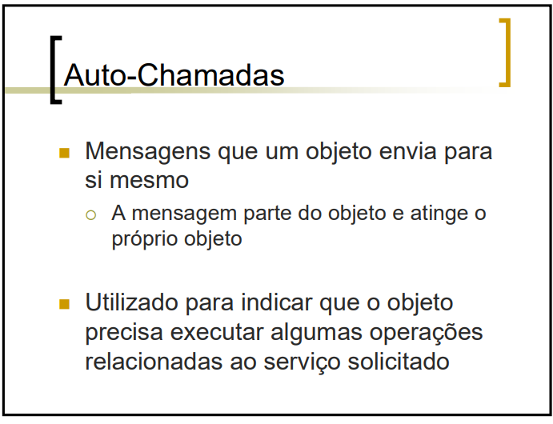
Diagrama de Sequência – Auto-chamadas

Slide 18
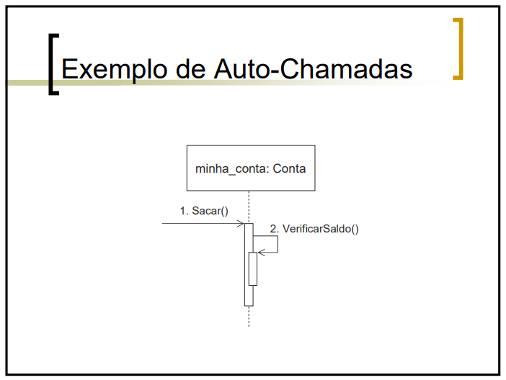
Diagrama de Sequência – Auto-chamadas

Slide 19
